Slide 1
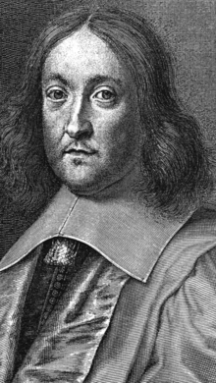
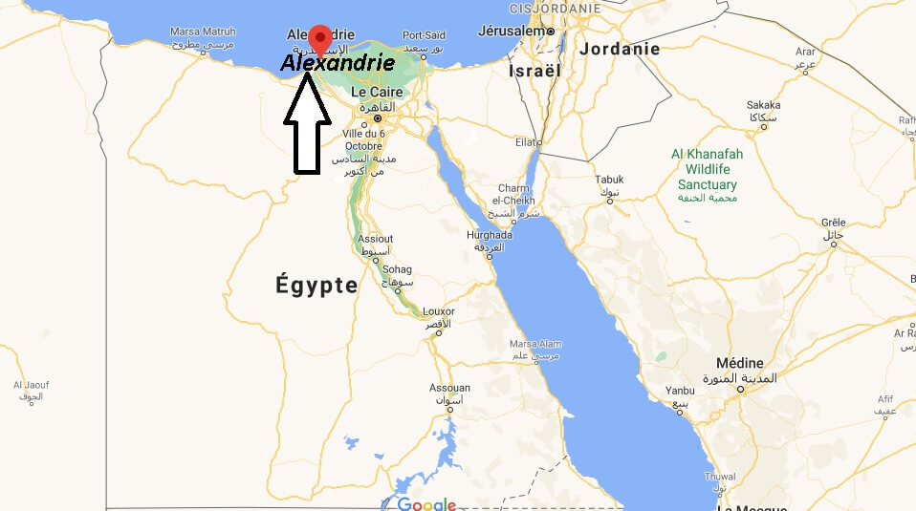
Diophante
Fait par:Maély
22 janvier
MSI

Slide 2
Village: Alexandrie

Slide 3
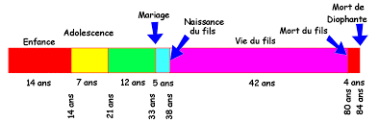
Période de temps= 200 AV J-c

Slide 4
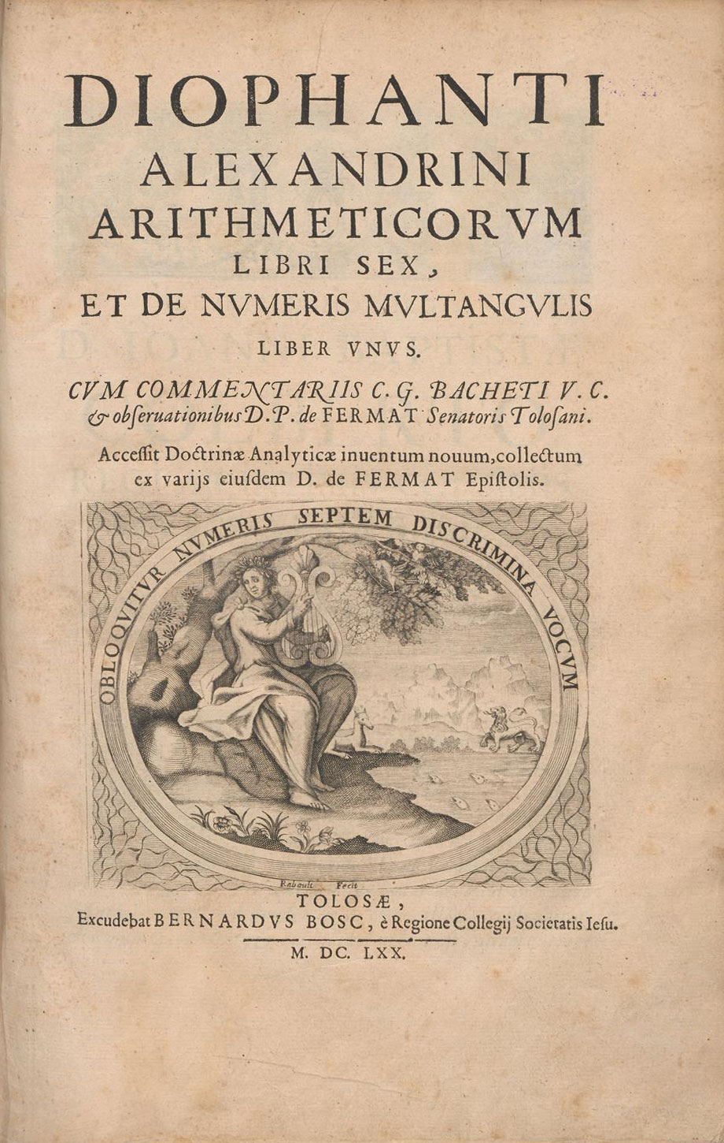
Son oeuvre

Slide 5
X+Y+Z =20 w=11
W+X+Y =22 z=9
W+X +Z =24 y=7 #d’inconnues(Variable)=4
W+ Y+Z =27 x=4 # équations différentes=4
3W+3X+3Y+3Z=93

Slide 6
enfance:1/6
adolescence:1/12
mariage: 1/7
sans fils:1/2
il ne vécu alors que 4 ans
Il mort a 84 ans

